Slide 1

Cara Mengkonversi tabel ke PDF

Slide 2

1. Menekan tombol PDF

Slide 3
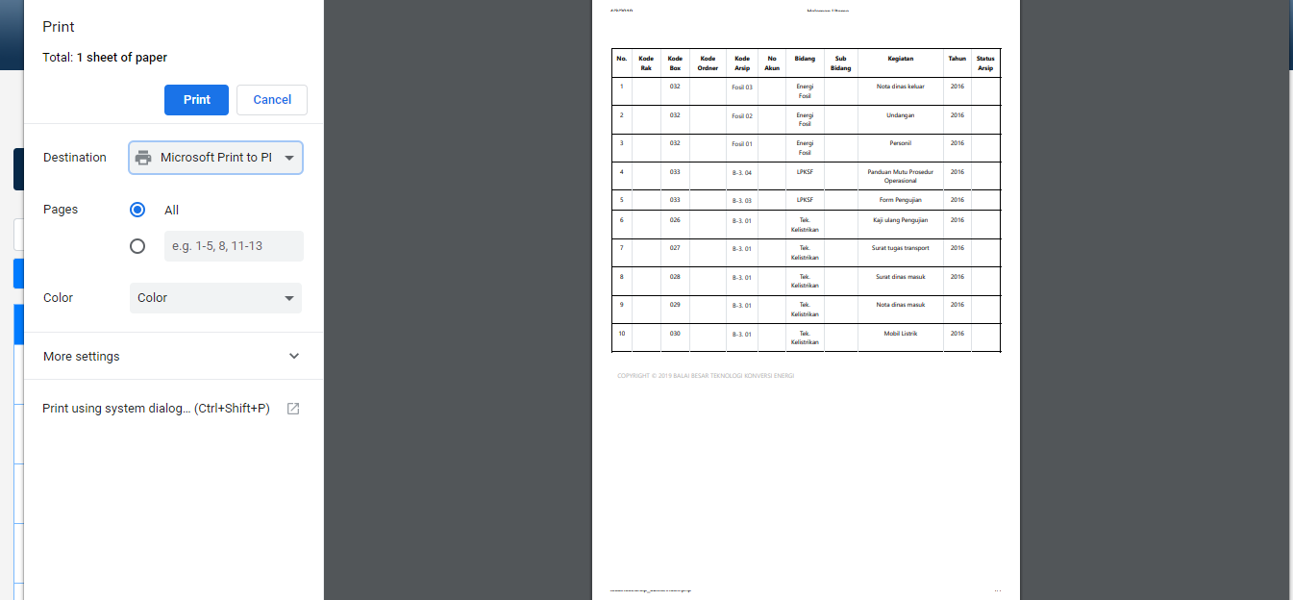
2. Klik Destination, kemudian ubah menjadi save as PDF

Slide 4
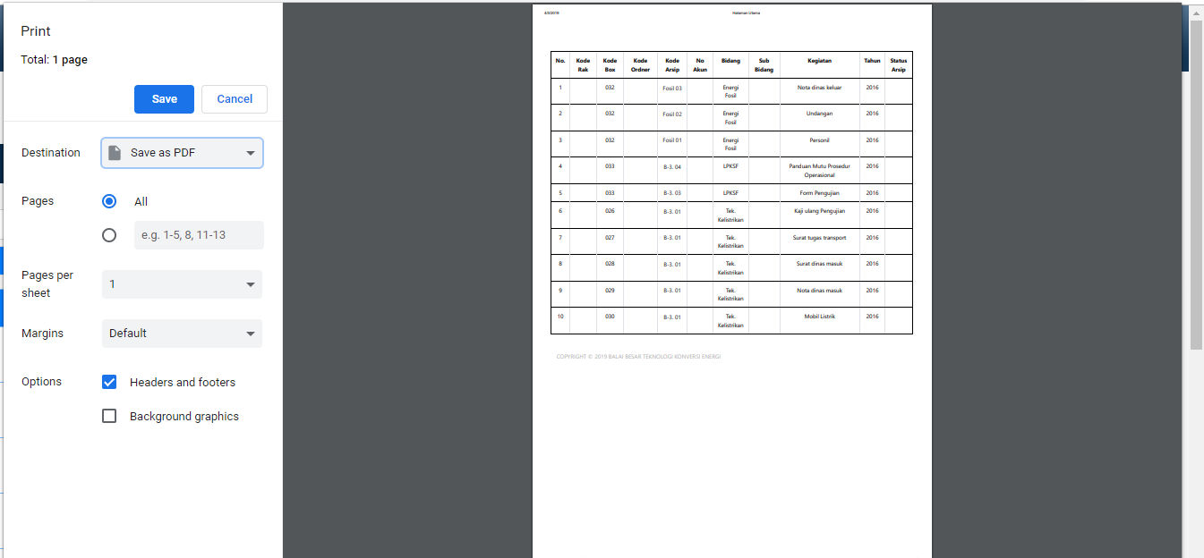
Menjadi Seperti ini

Slide 5
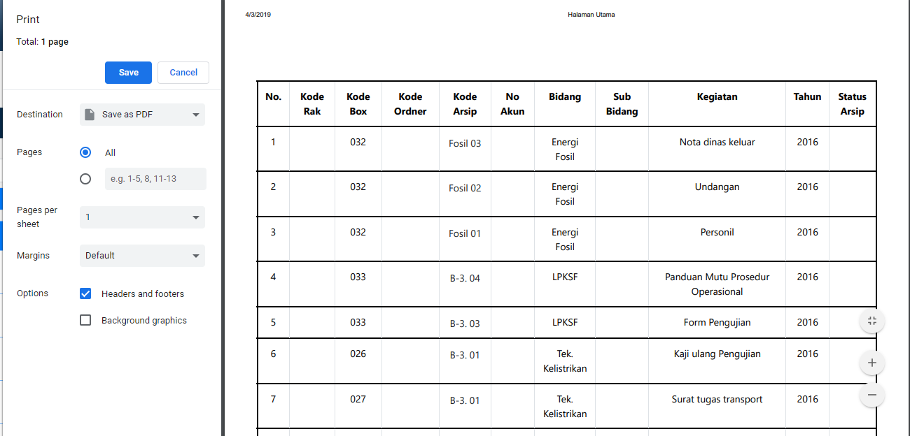
3. Memperbesar dan memperkecil

Slide 6
4. Menyimpan file

Slide 7
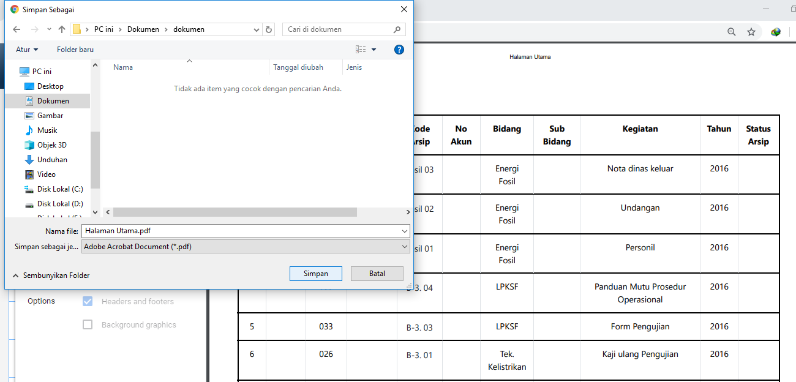
5. Pilih destinasi file yang akan di simpan

Slide 8
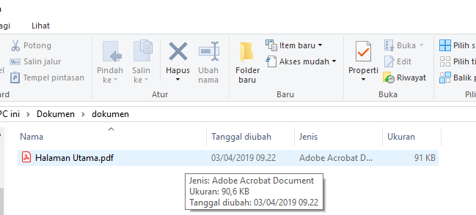
6. Setelah klik tombol simpan maka file akan terunduh

Slide 9
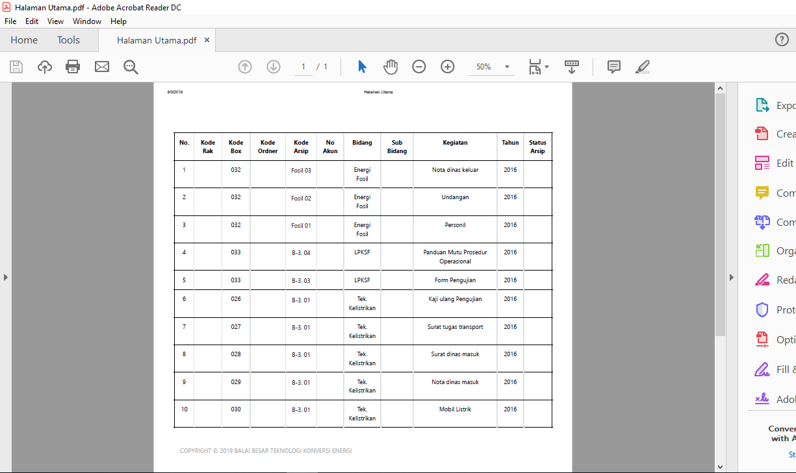
7. Hasilnya

Slide 10
Pengertian PDF
PDF atau Portable Document Format adalah sebuah format berkas yang dibuat oleh Adobe Systems pada tahun 1993 untuk keperluan pertukaran dokumen digital. Format PDF digunakan untuk merepresentasikan dokumen dua dimensi yang meliputi teks, huruf, citra dan grafik vektor dua dimensi.

